Slide 1


專題題目：購物商城App
2022-10-07 專題成果報告 第五組
專題組員 : 1 方士豪 , 2 張予馨 ,13 詹翔雲

Slide 2
大綱
動機與目的
材料
流程圖
實驗結果
未來方向
參考文獻

Slide 3
動機與目的
現代常以購買物品為目的，而在手機下載商家的App，方便即時確認新商品的清單，於此專題目的為以購物為主要功能建立App，並針對使用者身分提供不同功能，且即時更新使用者與商品資訊，以研究常用App的建立架構。

Slide 4






2.材料
平台：Android
Minimum SDK：API 26 Android 8.0
Emulator：Pixel 5 API 26
實機測試：ASUS ZenFone7 Android 10 API 29
程式語言：Java
資料庫：SQLite 3.18.2 , FireBase Realtime Database 20.0.6
以git和github平台實現多人協作專案。
Android

Slide 5
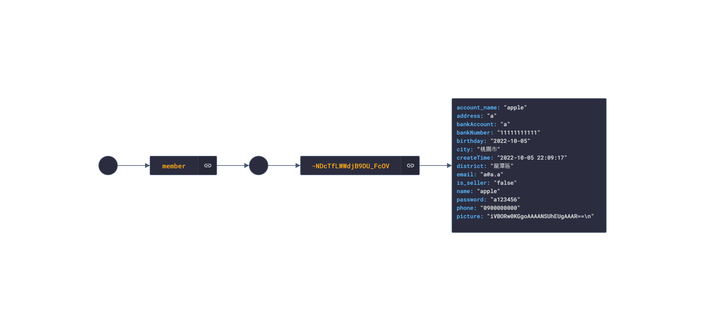
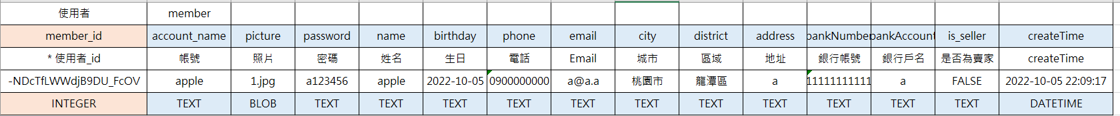
資料庫欄位設計
SQL
NOSQL

Slide 6
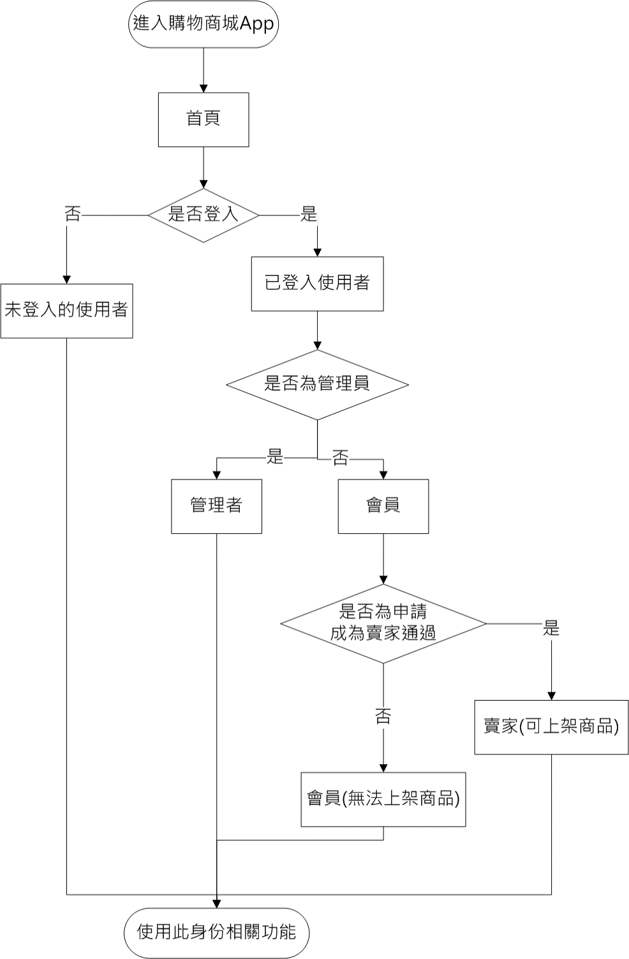
3.流程圖
不同身分別使用不同App功能

Slide 7
4.實驗結果
購物商城APP功能清單
1.未登入的使用者和會員：檢視商品清單和詳細資訊
2.未註冊的使用者：註冊成為會員
3.會員：登入功能
4.會員和管理員：登出功能
5.會員：對商品按讚功能
6.會員：購物車功能
7.會員：申請成為賣家
8.賣家：新增商品功能
9.管理者：管理會員
10.管理者：管理賣家
11.管理者：管理商品

Slide 8

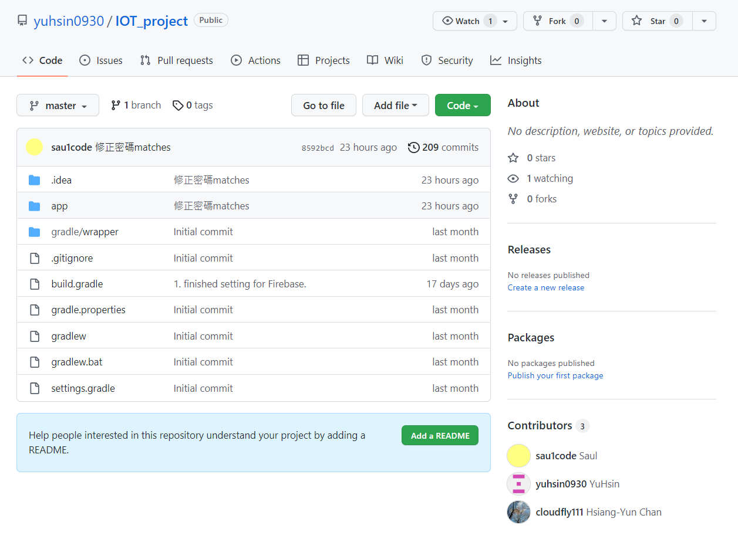
https://github.com/yuhsin0930/IOT_project
專案 以 git 和 GitHub
實現多人協作與程式碼版本控制
成果放在GitHub上
士豪
予馨
翔雲

Slide 9
5.未來方向
5.賣家
銷售紀錄(待出貨、不成立、退貨退款、已出貨、已完成) ，與firebase串接。
6.賣場
賣場名稱、頭像、商品、商品分類，與firebase串接。
完成賣場關鍵字搜尋功能。
7.商品頁面
將商品加入購物車的功能，與firebase串接。
增加前往該商品賣場的入口。
8.購物車
完成結帳與訂單詳情功能。
結帳送出功能與firebase串接。
改由購物車判斷登入狀態。
1.開啟APP
增加入口動畫。
2.登入
串接Google帳號登入 api。
3.大廳
篩選排序功能。
增加底部導覽列。
4.會員
訂單回顧(待付款、待出貨、代收貨、已完成) ，與firebaset串接。

Slide 10
6.參考文獻
Firebase google 官方技術文件 for Android Real Time Database：https://firebase.google.com/docs/database/android/start
google官方提供的免費icon，可生成Android專用的xml檔： https://fonts.google.com/icons?selected=Material+Icons+Outlined:cloud_upload&icon.platform=android
30 天精通 Git 版本控管 - 作者: 黃保翕 ( Will 保哥 )： https://github.com/doggy8088/Learn-Git-in-30-days/blob/master/zh-tw/README.md
Learning NoSQL — NoSQL Database Designing： https://medium.com/tech-tajawal/nosql-modeling-database-structuring-part-ii-4c364c4bc17a

